Slide 1
DỰ ĐOÁN FOREX
BÁO CÁO CHUYÊN NGÀNH
Giáo viên hướng dẫn: Bùi Mạnh Toàn
Nhóm
TRƯƠNG TẤN PHÁT MSSV: 1611061139 Lớp: 16DTHC2
PHẠM NGUYỄN HOÀNG VĨNH PHÚC MSSV: 1611060524 Lớp: 16DTHC2

Slide 2
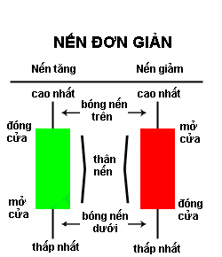
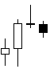
CÁC NỘI DUNG
GIỚI THIỆU TỔNG QUAN
CÁC NỘI DUNG LÝ THUYẾT
ÁP DỤNG
KẾT QUẢ
KẾT LUẬN
DỰ ĐỊNH

Slide 3





1. GIỚI THIỆU TỔNG QUAN
Expert Advisor
Được viết bằng ngôn ngữ MetaQuotes Language
Chạy trên nền chương trình MetaTrader
Phần mềm giao dịch tự động (Bot trade)
Được tạo và sử dụng bởi người sử dụng hoặc các nhà lập trình

Slide 4


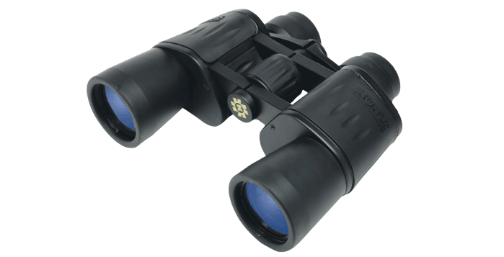
1. GIỚI THIỆU TỔNG QUAN
Chức năng Expert Advisor
Tự khớp lệnh giao dịch
Hoạt động liên tục, không phụ thuộc thời gian
Theo dõi dữ liệu để tìm mô hình nến
Thử nghiệm các mô hình lí thuyết

Slide 5
2. CÁC NỘI DUNG LÝ THUYẾT
MÔ HÌNH NẾN 212
ĐƯỜNG TRUNG BÌNH GIÁ ĐÓNG VÀ MỞ
ĐƯỜNG TRUNG BÌNH ĐỘNG (MOVING AVRAGE)
CHỈ SỐ ĐỊNH HƯỚNG TRUNG BÌNH (ADX)

Slide 6
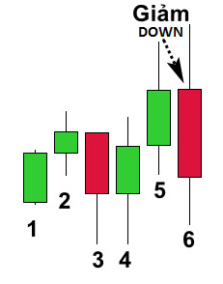
2. CÁC NỘI DUNG LÝ THUYẾT
Mô hình nến 212
Mô hình 2 nến cùng hướng, 1 nến ngược hướng

Slide 7
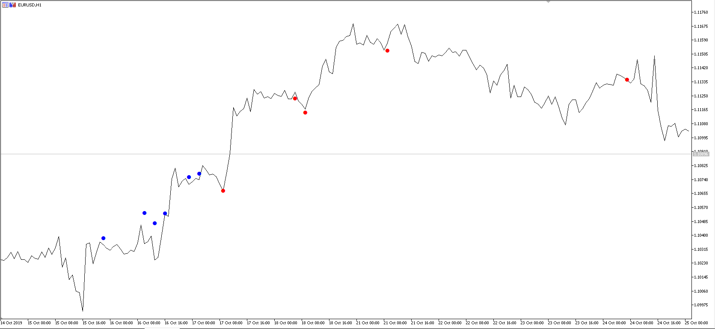
2. CÁC NỘI DUNG LÝ THUYẾT
Mô hình nến 212

Slide 8
2. CÁC NỘI DUNG LÝ THUYẾT
ĐƯỜNG TRUNG BÌNH GIÁ ĐÓNG VÀ MỞ
Giá mở
<
Giá đóng
Low price
Giá mở
>
Giá đóng
High price
Giá mở
=
Giá đóng
AVERAGE (Low, High)

Slide 9
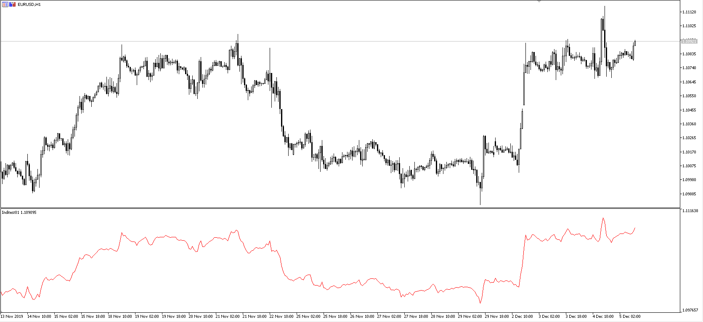
2. CÁC NỘI DUNG LÝ THUYẾT
ĐƯỜNG TRUNG BÌNH GIÁ ĐÓNG VÀ MỞ

Slide 10
2. CÁC NỘI DUNG LÝ THUYẾT
SỬ DỤNG CHỈ SỐ MA
Các chỉ số MA sẽ trễ hơn so với thị trường do sử dụng các dữ liệu quá khứ, khoảng thời gian càng dài thì độ trễ càng lớn. Chỉ số MA 200 ngày chắc chắn sẽ trễ hơn rất nhiều hơn với chỉ số MA 20 ngày bởi nó tính cả giá của 200 ngày trước đó. Việc quyết định khoảng thời gian dài hay ngắn phụ thuộc vào mục tiêu giao dịch của nhà đầu tư. Với nhà đầu tư dài hạn thì sẽ sử dụng thời gian dài và nhà đầu tư ngắn hạn thì sử dụng thời gian ngắn.
Chỉ số MA có thể tự thân là một gợi ý về xu hướng của thị trường. Tuy nhiên nhà đầu tư có thể sử dụng thêm một đường MA khác để dễ dự đoán hơn. Thông thường hai đường MA sẽ có một đường ngắn hạn và một đường dài hạn. Khi đường MA ngắn hạn vượt qua đường MA dài hạn. Có nghĩa rằng thị trường đang có xu hướng tăng trở lại. Ngược lại khi đường MA ngắn hạn cắt xuống dưới đường MA dài hạn. Thì thị trường đang có xu hướng giảm.
ĐƯỜNG TRUNG BÌNH ĐỘNG (MOVING AVRAGE)
SMA của ‘n’ ngày
AVERAGE(Close(‘n’))
‘n’ là số ngày xét (số nến)

Slide 11
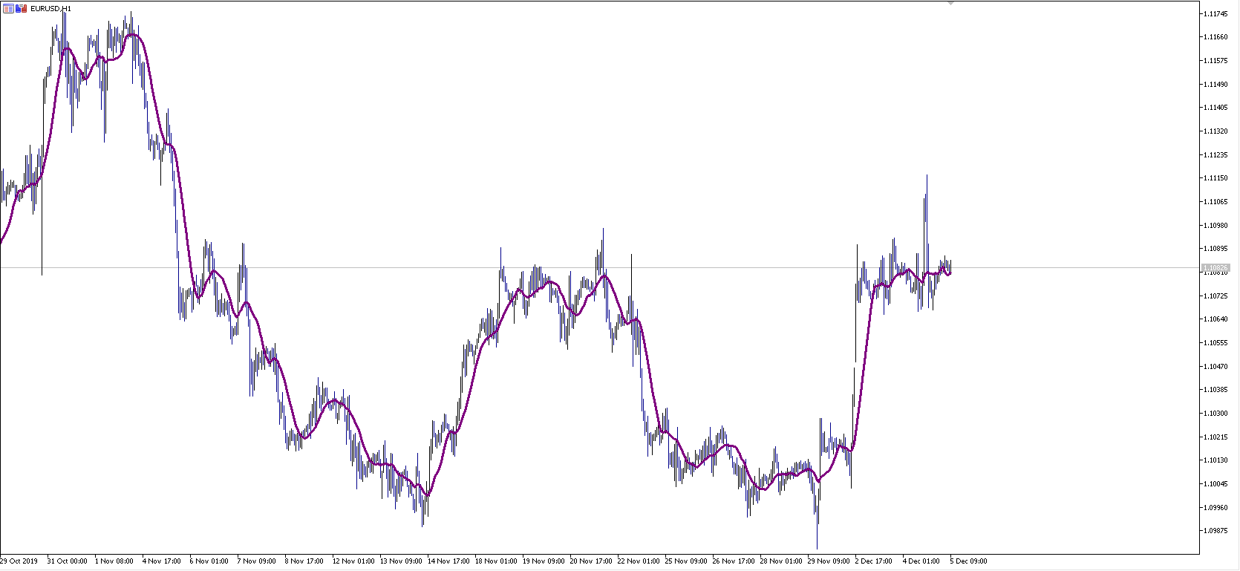
2. CÁC NỘI DUNG LÝ THUYẾT
ĐƯỜNG TRUNG BÌNH ĐỘNG (MOVING AVRAGE)

Slide 12
2. CÁC NỘI DUNG LÝ THUYẾT
Average Directional Index (ADX) là một chỉ số kỹ thuật được phát triển bởi Welles Wilder để ước lượng sức mạnh xu hướng và xác định biến động giá có thể xảy ra tiếp theo bằng cách so sánh sự khác biệt giữa hai mức thấp và mức cao.
CHỈ SỐ ĐỊNH HƯỚNG TRUNG BÌNH (ADX)
ADX = MA[((+DI) - (-DI)) / ((+ DI) + (-DI))] x 100
CÁCH SỬ DỤNG
ADX là một chỉ số phức tạp, kết quả tính toán từ chỉ thị hướng Cộng (+ DI - dòng màu xanh lá cây) và từ chỉ thị hướng Minus (-DI - đường đỏ), nhưng tất cả đều có thể được sử dụng để phân tích xu hướng.
Nhìn chung các chỉ báo (in đậm dòng) di chuyển được cho là để phản ánh sức mạnh xu hướng hiện tại:
Tăng của ADX (thường là leo lên trên 25) cho thấy tăng cường xu hướng thị trường - xu hướng chỉ số sau đây đang trở nên hữu ích hơn
Rơi của ADX cho thấy phát triển xu hướng đang nghi ngờ. ADX giá trị dưới 20 có thể cho biết xu hướng không hết lực và nên dùng kèm oscillator..
Sử dụng của hệ thống kinh doanh phức tạp ADX có thể yêu cầu tín hiệu xác nhận bổ sung:
Thông thường nếu + DI (dòng màu xanh lá cây) leo trên DI (đường đỏ), là tín hiệu nên mua vào
Thông thường nếu -DI leo trên + DI, là tín hiệu nên bán ra
+ DI
ADX
- DI
Giá
Thời gian

Slide 13
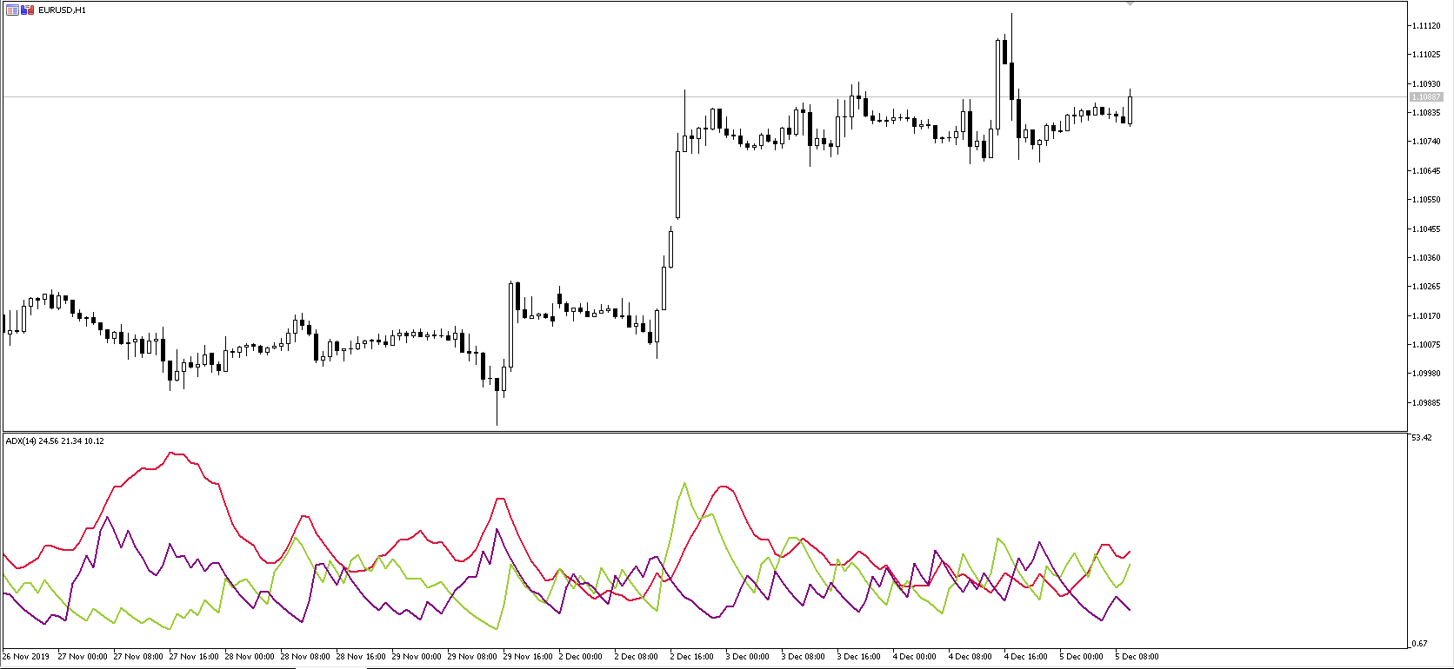
2. CÁC NỘI DUNG LÝ THUYẾT
CHỈ SỐ ĐỊNH HƯỚNG TRUNG BÌNH (ADX)

Slide 14
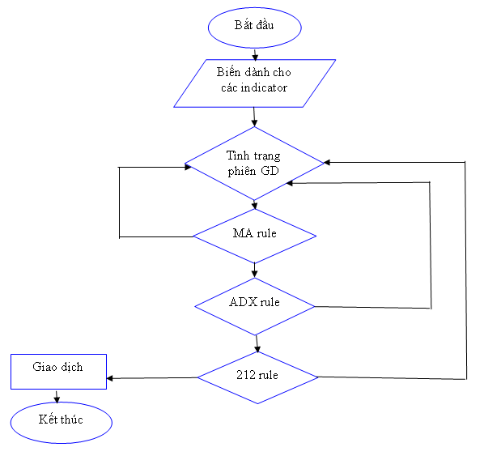

3. ÁP DỤNG
Mô hình hoạt động của EA
MA
ADX
2-1-2 candle
Khớp lệnh

Slide 15
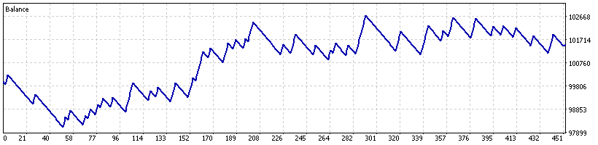
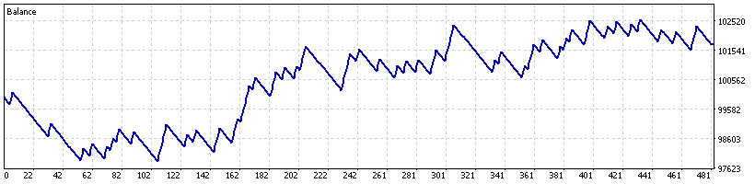
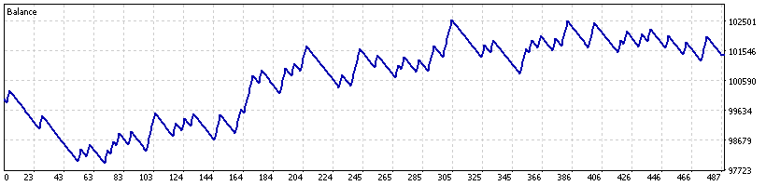
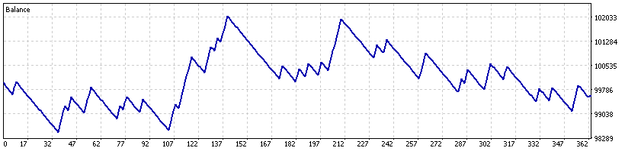
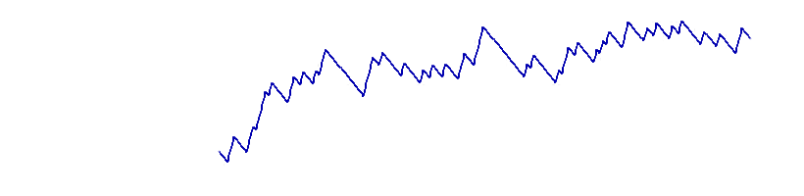
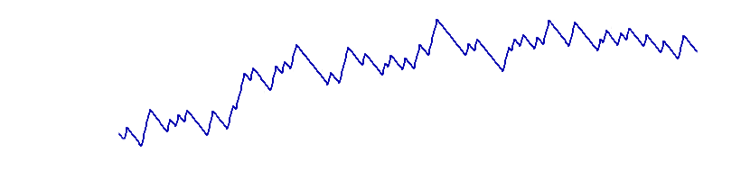
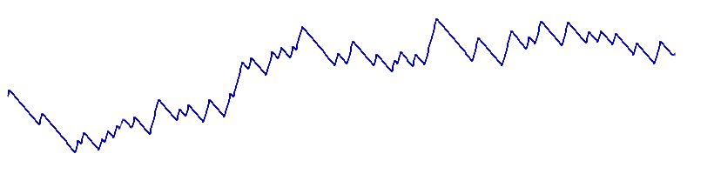
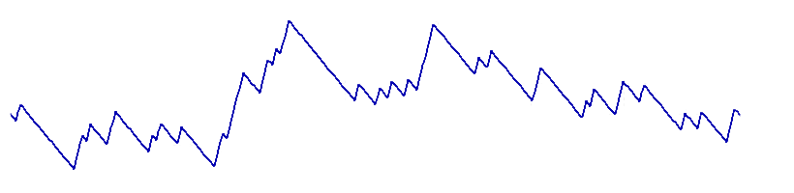
4. KẾT QUẢ
Thử nghiệm từ 01.01.2018~31.01.2019
M5
M1
M3
H1
M5: xám
M1:xanh dương
M3: cam vàng
H1: xanh lục
M5
M1
M3
H1

Slide 16
5. KẾT LUẬN
Hoàn chỉnh indicator
Hoàn thành
Hoàn chỉnh Expert Advisor
Hoàn chỉnh Expert Advisor
Tìm hiểu genetic algorithm
Chưa xong
Thống nhất mô hình giao dịch cho EA

Slide 17
6. DỰ ĐỊNH
Các mô hình nến đảo chiều tăng
(Bullish Reversal candlestick patterns):
Hammer
Dragonfly Doji
Bullish Engulfing
Tweezer Bottom
Morning Star
Các mô hình nến đảo chiều giảm
(Bearish Reversal candlestick patterns):
Shooting Star
Gravestone Doji
Bearish Engulfing
Tweezer Top
Evening Star
Giải thuật di truyền là một kỹ thuật của khoa học máy tính nhằm tìm kiếm giải pháp thích hợp cho các bài toán tối ưu tổ hợp (combinatorial optimization). Giải thuật di truyền là một phân ngành của giải thuật tiến hóa vận dụng các nguyên lý của tiến hóa như di truyền, đột biến, chọn lọc tự nhiên, và trao đổi chéo.
Ngày nay, giải thuật di truyền được dùng phổ biến trong một số ngành như tin sinh học, khoa học máy tính, trí tuệ nhân tạo, tài chính và một số ngành khác.
Áp dụng các mô hình nến mới
Hoàn thành thuật giải

